Slide 1

第九章 原子结构
1 核外电子运动状态
2 多电子原子核外电子的排布
3 元素周期律

Slide 2
本章作业 P263：
3, 4,5,9

Slide 3
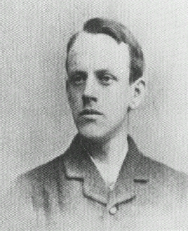
原子结构理论的发展概况
1、原子的枣糕模型
英国物理学家 汤姆森 (J.J.Thomson)
1884年担任著名的卡文迪许实验室主任。
1897年通过阴极射线实验发现了电子。
1904年提出原子的“枣糕模型” ，认为“电子是均匀地分布在正电荷的海洋中”。
汤姆森
1906年获得诺贝尔物理奖。

Slide 4
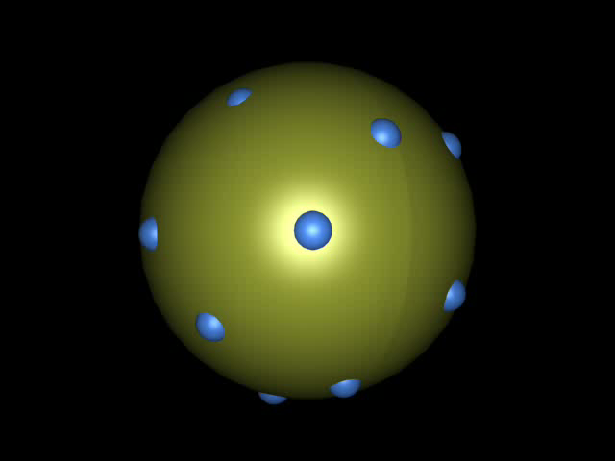
汤姆森提出的“枣糕模型”

Slide 5
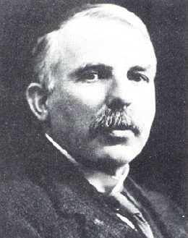
2、 原子的含核模型
英国物理学家 卢瑟福 (E.Rutherford)
1895年在剑桥大学攻读博士学位期间直接受到汤姆森的指导。
1908年获得诺贝尔化学奖。
1911年根据α粒子散射实验的结果提出原子的“含核模型”，也称为“行星模型”。
1919年接替汤姆森担任卡文迪许实验室主任。
卢瑟福
卢瑟福是汤姆森六位获诺贝尔奖的学生之一，而他本人又指导包括玻尔在内的十一位诺贝尔奖获得者。

Slide 6
1911年卢瑟福根据α粒子轰击原子实验，建立了有核原子模型。
原子中央有一个体积非 常小的、带正电荷的原子核；在原子核周围很大空间里存在着围绕原子核运动的电子。

Slide 7
卢瑟福模型的局限
其一，是电子以极大的速度绕核运动，辐射能量（电磁波），则轨道半径越来越小，最后在非常短的时间内掉在原子核上，引起原子毁灭，称为“原子的塌陷”。
其二，是它不能说明元素的线状光谱产生的原因。据该原子模型，能量的释放应是不间断的，观察到的原子光谱应是连续的带状光谱，这与实验观察到的间隔的线状光谱不符。

Slide 8
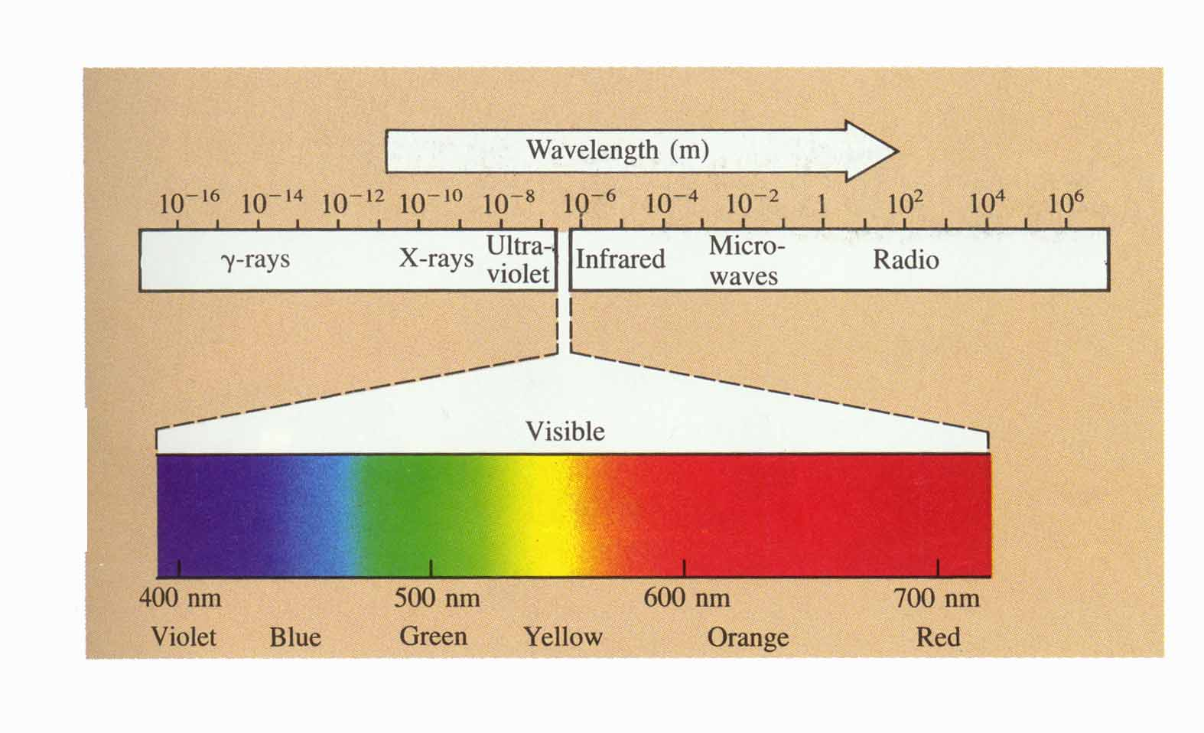

Slide 9
1 核外电子的运动状态
1.1 电子的波粒二象性
1.2 波函数与SchrÖdinger方程
1.3 几率密度和电子云

Slide 10
1.1 电子的波粒二象性
1. 量子化特征: 氢原子光谱
原子光谱: 激发态原子发射出来的光谱
氢光谱由一系列不连续的谱线组成.
量子化特征: 能量不连续 最小的基本量--量子

Slide 11
(1)氢原子光谱
太阳光或白炽灯发出的白光，通过玻璃三棱镜时，所含不同波长的光可折射成红、橙、黄、绿、青、蓝、紫等没有明显分界线的光谱，这类光谱称为连续光谱。
原子（包括氢原子）得到能量（高温、通电）会发出单色光，经过棱镜分光得到线状光谱。即原子光谱属于不连续光谱。每种元素都有自己的特征线状光谱。氢原子光谱如图所示。四条谱线的波长、频率的关系式一并列出。
氢原子光谱的特征：
★不连续光谱，即线状光谱。
★其频率具有一定的规律。
Balmer经验公式：
n = 3,4,5,6

Slide 12
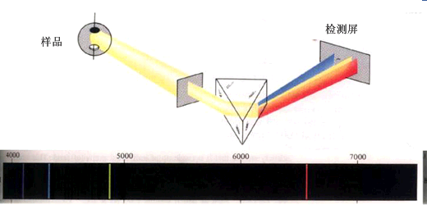
氢原子光谱
Hδ
410.2
Hγ
434.0
Hβ
486.1
Hα
656.2
n = 3、4、5、6 ⇒ Hα、Hβ、Hγ、Hδ
经典力学无法解释氢原子光谱

Slide 13
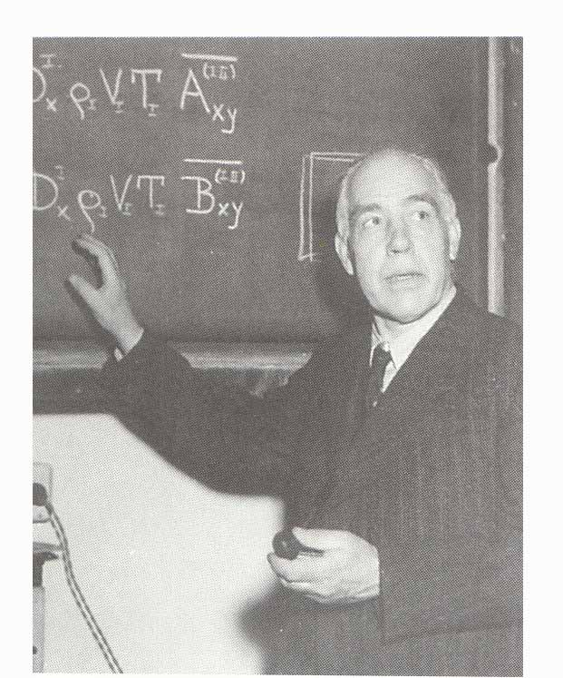
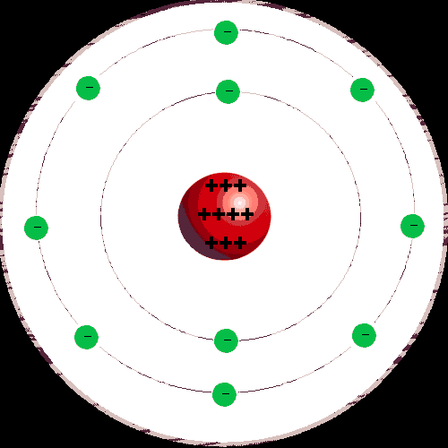
（2）玻尔理论
丹麦物理学家Bohr

Slide 14
内容
1913年丹麦物理学家Bohr发表了原子结构理论 的三点假设：
核外电子只能在有确定半径和能量的轨道上运动，且不辐射能量。
通常，电子处在离核最近的轨道上，能量最低—基态； 原子得能量后，电子被激发到高能轨道上，原子处于激发态。
从激发态回到基态释放光能，光的频率取决于轨道间的能量差。

Slide 15

hν=E_{初} – E_{未}
轨道假设
跃迁假设
4 3 2 1
E4
E3
E2
E1
4 3 2 1

Slide 16

波尔理论的成就
1.成功地解释了氢原子的线状光谱，它对氢原子光谱谱线频率的计算与实验结果很吻合。
2.首先提出了电子运动能量的量子化概念。
玻尔理论的局限：1. 多电子原子光谱
2. 氢原子的精细光谱

Slide 17
2. 微观粒子的波粒二象性
1924 年，法国年轻的物理学家 L. de Broglie ( 1892 — 1987 )指出，对于光的本质的研究，人们长期以来注重其波动性而忽略其粒子性；与其相反，对于实物粒子的研究中，人们过分重视其粒子性而忽略了其波动性。
质量为 m ,运动速度为v 的粒子,
相应的波长为：

Slide 18
1927 年， de Broglie 的预言被电子衍射实验所证实，这种物质波称为 de Broglie 波。
研究微观粒子的运动时，不能忽略其波动性 。
微观粒子具有波粒二象性。

Slide 19
电子衍射实验示意图
用电子枪发射高速电子通过薄晶体片射击感光荧屏，得到明暗相间的环纹，类似于光波的衍射环纹。
电子枪
电子束
薄晶体片
感光屏幕
衍射环纹

Slide 20
3. 测不准原理:德国物理学家海森堡提出
如果微粒的运动位置越准确，则相应的速度
越不容易测准确。
事实上一切物体的运动都有这样的规律。 对宏观物体而言可以忽略，而微观粒子不可忽略。

Slide 21
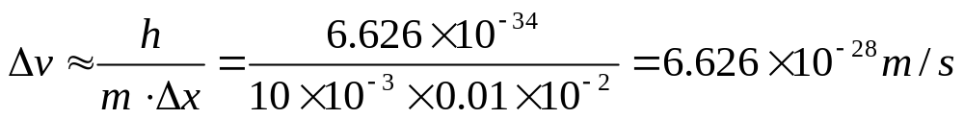
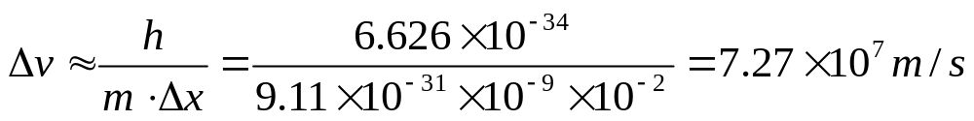
对质量为10克的宏观物体，若Δx = 0.01cm
∴ 对宏观物体可同时测定位置与速度
对电子，m = 9.11×10⁻³¹ 千克，Δx = 10⁻⁹ cm
∴若m非常小，则其位置与速度是不能同时准确测定的

Slide 22
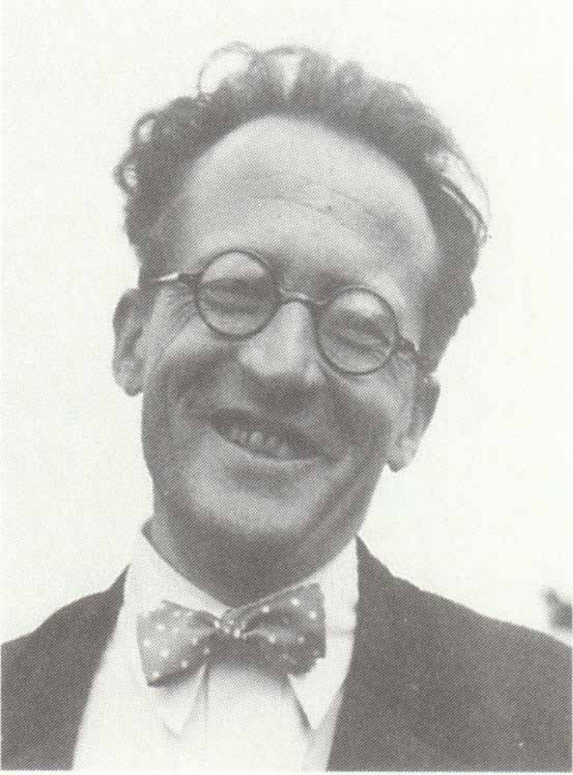

1.2薛定谔方程与四个量子数
Erwin Schrodinger ,
奥地利物理学家

Slide 23
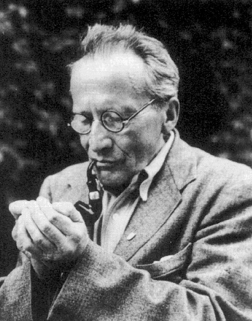
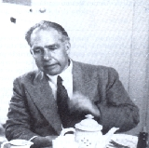
薛定锷
汤姆森
卢瑟福
玻尔

Slide 24
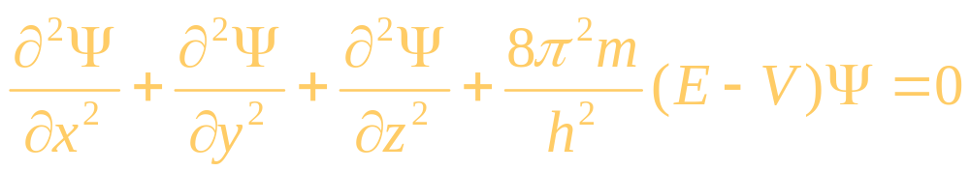
1. 薛定谔方程(1926)
Ψ－量子力学中描述核外电子
在空间运动的数学函数式，即原子轨道
E－轨道能量（动能与势能总和 ）
m—微粒质量，
h—普朗克常数
x,y, z 为微粒的空间坐标
Ψ(x,y,z) 波函数

Slide 25
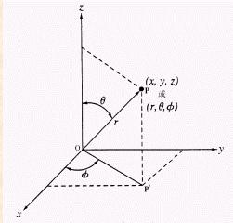
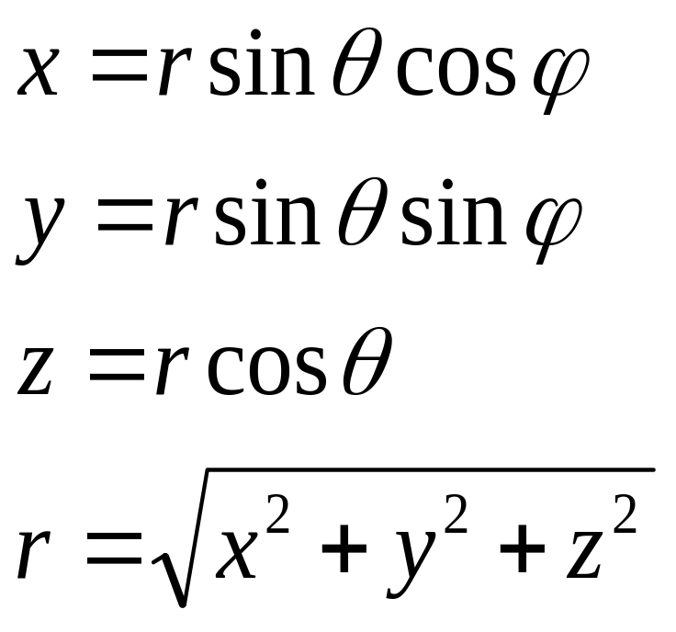
直角坐标( x,y,z)转换为球坐标

Slide 26
波函数是描述电子运动状态的数学表达式, 而且又是空间坐标的函数, 其空间图象可以形象的理解为电子运动的空间范围, 即我们平常所说的 “原子轨道”.
结论: 波函数的空间图象就是原子轨道,原子轨道的数学表达式就是波函数.

Slide 27
２ 波函数的物理意义
Ψ：描述原子核外电子运动的方式
Ψ² :原子核外电子出现的几率密度
为了得到有意义的合理解, 需要引入几个常数
项.即主量子数、角量子数、磁量子数。

Slide 28
量子数与波动方程及电子运动的关系
代入
一组合理的量子数
微粒波动方程式
电子的一种运动状态，即一个原子轨道。
求解
代表
E，ψ
什么是一组合理的量子数？
各自含义是什么?
如何限定?

Slide 29
1. 主量子数 n
名称 | 主量子数 n
取值范围
光谱学符号
意义
1，2，3，4，… … ，
n 为正整数(自然数)
K，L，M， N … …
（1）决定H原子和类H离子中电子的能量。n越大，E越高。
（2）表示核外电子出现概率最大区域离核的远近，或者电子所在的电子层数。

Slide 30
2. 角量子数 l
名称 | 角量子数 l
取值范围
光谱学符号
意义
受主量子数n限制
0，1，2，3，4 … …(n - 1)
s，p，d， f … …
（1）决定原子轨道的形状。
（2）在多电子原子中，和n一起决定电子的能量。

Slide 31
每种l 值表示一类电子云的形状，其对应的光谱符号和形状如下：
l 值 | 0 | 1 | 2 | 3 | …
l 值光谱符号 | s | p | d | f | …
原子轨道的形状

Slide 32
3. 磁量子数 m
名称 | 磁量子数 m
取值范围
意义
受角量子数 l 限制
0，± 1，± 2，± 3，… … ，± l
共2l+1个
（1）决定原子轨道的空间取向。
（2）与原子轨道的能量无关。

Slide 33

由n,l,m三个量子数可得到一个波函数，或者说可确定一个原子轨道，用符号ψ_{n l m}表示。
波函数与对应的原子轨道符号:
如: n=2，l=1，m=0
2p_{z} 原子轨道符号
主量子数
角量子数
磁量子数

Slide 34
4. 自旋量子数 m_{s}
（电子自旋方向）
a. 取值：
+1/2 和 -1/2
b. 自旋方向：
用“↑ ”或“↓ ”来表示
要用4个量子数n，l，m 和m_{s} 描述一个电子的运动状态。

Slide 35
四个量子数描述核外电子运动的可能状态
例： n = 1 1s
n = 2 l = 0， m = 0 2s
l = 1， m = 0 , ±1 2p
n = 3 l = 0， m = 0 3s
l = 1 m = 0 , ±1 3p
l = 2 m = 0 , ±1， ±2 3d
n = 4 ?

Slide 36
n, l, m 一定,轨道也确定
l= 0 1 2 3……
轨道 s p d f……
例如: n =2, l =0, m =0, 2s
n =3, l =1, m =0, 3p_{z}
n =3, l =2, m =0, 3d_{z}2

Slide 37
如 n = 3， 角量子数 l 可取 0， 1， 2 共三个值，
依次表示为 s， p， d 。
意义 角量子数 l 决定原子轨道的形状 。例如 n = 4 时，
l 有 4 种取值，就是说核外第四层有 4 种形状不同的原子轨道：
l = 0 表示 s 轨道，形状为球形，即 4 s 轨道；
l = 1 表示 p 轨道，形状为哑铃形， 4 p 轨道；
l = 2 表示 d 轨道，形状为花瓣形， 4 d 轨道；
l = 3 表示 f 轨道，形状更复杂， 4 f 轨道。
由此可知，在第四层上，共有 4 种不同形状的轨道。同层中 ( 即 n 相同 ) 不同形状的轨道称为亚层，就是说核外第四层有 4 个亚层。

Slide 38
y
z
x
每一种 m 的取值，对应一种空间取向。
m 的不同取值，或者说原子轨道的不同空间取向，一般不影响能量。3 种不同取向的 2 p 轨道能量相同。我们说这 3 个原子轨道是能量简并轨道，或者说 2 p 轨道是 3 重简并的。
而 3 d 则有 5 种不同的空间取向， 3 d 轨道是 5 重简并的。

Slide 39
z
y
z
z
+
+
+
–
+
x
x
x
x
–
–
s 轨道
p_{x} 轨道
p_{y} 轨道
p_{z} 轨道
y
z
z
z
y
–
–
–
+
–
+
+
+
–
–
+
+
+
–
x
+
–
y
+
–
x
x
x
+
–
d_{xy} 轨道
d_{yz} 轨道
d_{xz} 轨道
d_{z2} 轨道
d_{x2-y2} 轨道

Slide 40
自旋量子数 m_{s}
电子既有围绕原子核的旋转运动，也有自身的旋转，称为电
子的自旋。
m _{s} 的取值只有两个，+ 1/2 和 － 1/2 。电子的自旋方式只有两种，通常用 “ ↑ ” 和 “ ↓ ” 表示。所以 Ms 也是量子化的。
所以，描述一个电子的运动状态，要用四个量子数：
n ， l ， m ， m_{s}
同一原子中，没有四个量子数完全相同的两个电子存在。

Slide 41
例1 用四个量子数描述 n= 4，l = 3 的所有电子的运动状态。
解：l = 3 对应的有 m = 0，± 1，± 2，± 3， 共 7 个值。即有 7 条轨道。每条轨道中容纳两个自旋量子数分别为 + 1/2 和 －1/2 的自旋方向相反的电子，所以有 2 × 7 = 14 个运动状态不同的电子。分别用 n ，l ， m， m _{s} 描述如下：
n ， l ， m， m _{s}
4 3 0 －1/2
4 3 －1 －1/2
4 3 1 －1/2
4 3 －2 －1/2
4 3 2 －1/2
4 3 －3 －1/2
4 3 3 －1/2
n ， l ， m， m _{s}
4 3 0 1/2
4 3 －1 1/2
4 3 1 1/2
4 3 －2 1/2
4 3 2 1/2
4 3 －3 1/2
4 3 3 1/2

Slide 42
练习
有6组量子数
①n=3, l=1, m=-1; ②n=3, l=0, m=0;
③n=2, l=2, m=-1; ④n=2, l=1, m=0;
⑤n=2, l=0, m=-1; ⑥n=2, l=3, m=2;
其中正确的是
A. ① ② ③ B. ① ② ④
C. ④ ⑤ ⑥ D. ② ④ ⑤

Slide 43
1.3 几率密度和电子云
几率密度: 电子在原子核外空间某处
单位体积内出现的几率, 用⏐Ψ⏐²表示.
电子云: 描述电子在原子核外空间出
现的几率密度分布所得的空间图像

Slide 44
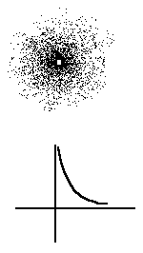
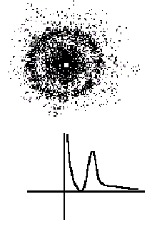
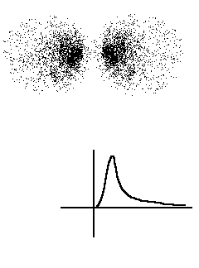
几率密度和电子云
（1）电子云的概念
假想将核外一个电子每个瞬间的运动状态，进行摄影。并将这样数百万张照片重叠，得到如下的统计效果图，形象地称为电子云图。
1s
2 p
2s

Slide 45
（2）几率密度和电子云
几率是电子在某一区域出现的次数叫几率。
几率与电子出现区域的体积有关，也与所在研究区域单位体积内出现的次数有关。
几率密度 电子在单位体积内出现的几率。
几率与几率密度之间的关系
几率（W） = 几率密度 × 体积（V） 。
相当于质量，密度和体积三者之间的关系。

Slide 46
量子力学理论证明，几率密度 = |ψ |²
电子云图是几率密度 |ψ | ² 的形象化说明。黑点密集的地方， |ψ | ² 的值大，几率密度大；反之几率密度小。

Slide 47
1-5 波函数的空间图象
能否根据 |ψ | ² 或 ψ 的解析式画出其图象呢？这是我们最希望的。
ψ ( r，θ，φ ) 或 ψ ( x，y，z )
3 个变量加 1 个函数，共四个变量。需要在四维空间中做图。
ψ 的图形无法画出来。所以只好从不同的角度，片面地去认识这一问题。把波函数分为径向部分和角度部分，分别加以讨论。

Slide 48
（1）径向分布
Ψ（ r，θ，φ ） = R ( r ) ∙ Y ( θ，φ ) ，讨论波函数 ψ 与 r
之间的关系，只要讨论波函数的径向部分 R ( r ) 与 r 之间的关系就可以，因为波函数的角度部分 Y ( θ，φ ) 与 r 无关。
几率密度 | ψ |² 随 r 的变化，即表现为 | R |² 随 r 的变化。

Slide 49

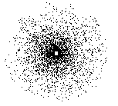
径向几率分布图
径向几率分布应体现随着 r 的变化，或者说随着离原子核远近的变化，在单位厚度的球壳中，电子出现的几率的变化规律。
以 1s 为例，几率密度随着 r 的增加而减少，但是在单位厚度的球壳中，电子出现的几率随 r 变化的规律就不是这样简单了。

Slide 50
令 D( r ) = 4 π r² | R |² ， D ( r ) 称为径向分布函数。
用 D( r ) 对 r 作图，考察单位厚度球壳内的几率随 r 的变化情况，即得到径向几率分布图 。

Slide 51
（2） 角度分布图
为径向部分 ，
为角度部分 。
则角度部分的几率密度为 | Y ( θ，φ ) | ² = cos² θ
经过计算，得到 θ 以及与其对应 Y ( θ，φ ) 和 | Y ( θ，φ ) | ² 的数据。根据这些数据可以画出两种角度分布图：
波函数的角度分布图和电子云的角度分布图。

Slide 52
各种波函数的角度分布图
s
z
p_{x}
z
+
－
+
x
x
z
p_{z}
z
p_{y}
+
－
+
y
x
－

Slide 53
y
z
z
dxy
dxz
dyz
－
+
－
+
－
+
x
x
y
+
－
+
－
+
－
y
z
－
+
+
+
x
x
－
－
－
+
d x²－y²
d z²

Slide 54
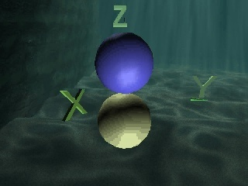

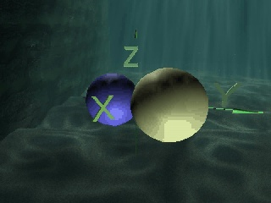
p_{z} 轨道
p_{x} 轨道
p_{y} 轨道

Slide 55
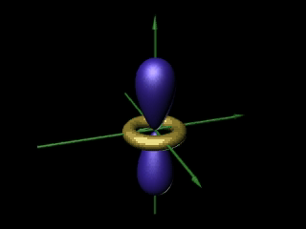
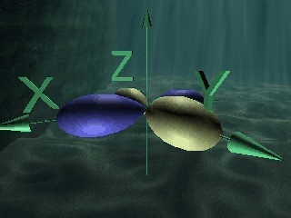
d_{z2} 轨道
d_{x2-y2} 轨道

Slide 56
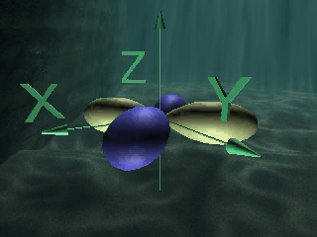
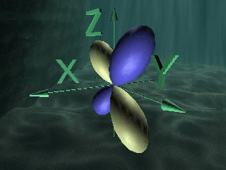
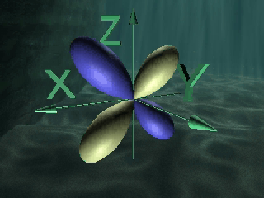
d_{xy} 轨道
d_{yz} 轨道
d_{xz} 轨道

Slide 57
各种电子云的角度分布图
z
y
y
z
x
x
x
x
s
dxy
dx²－y²
dz²
z
电子云的角度分布图比波函数的角度分布图略
“瘦”些。电子云的角度分布图没有‘+’‘−’。
波函数的角度分布图有‘+’‘−’。 这是根据的解析式算得的。它不表示电性的正负。
x
作为波函数的符号，它表示原子轨道的对称性，因此在讨论化学键的形成时有重要作用。
p_{z}

Slide 58
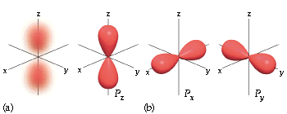
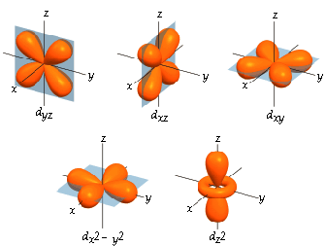
电子云的角度分布图

Slide 59
小结：量子数与电子云的关系
n：决定电子能量的大小
l：描述电子云的形状
m：描述电子云的伸展方向

Slide 60
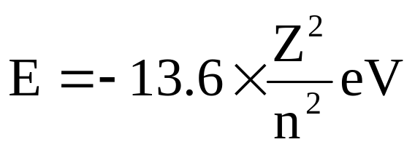
§3-2 核外电子排布和元素周期律
对于单电子体系，其能量为
即单电子体系中，轨道 ( 或轨道上的电子 ) 的能量，只由主量子数 n 决定。
n 相同的轨道，能量相同 ： E _{4 s} = E _{4 p} = E _{4 d} = E _{4 f} … …
而且 n 越大能量越高 ： E _{1 s} < E _{2 s} < E _{3 s} < E _{4 s} … …
多电子体系中，电子不仅受到原子核的作用，而且受到其余电
子的作用。故能量关系复杂。所以多电子体系中，能量不只由主量
子数 n 决定。

Slide 61
2-1 多电子原子的能级（重点讲解）
（1） 原子轨道近似能级图
Pauling ，美国著名结构化学家，根据大量光谱实验数据和
理论计算，提出了多电子原子的原子轨道近似能级图。
所有的原子轨道，共分成七个能级组
其中除第一能级组只有
一个能级外，其余各能级组
均以 ns 开始，以 np 结束。
第一组 1s
第二组 2s 2p
第三组 3s 3p
第四组 4s 3d 4p
第五组 5s 4d 5p
第六组 6s 4f 5d 6p
第七组 7s 5f 6d 7p
各能级组之间的能量高
低次序，以及能级组中各能
级之间的能量高低次序，在
下页的图示中说明。

Slide 62
能量
6p
5d
4f
6s
5p
4d
5s
4p
3d
4s
3p
3s
每个 代表一个原子轨道
p 三重简并 d 五重简并 f 七重简并
2p
2s
1s

Slide 63
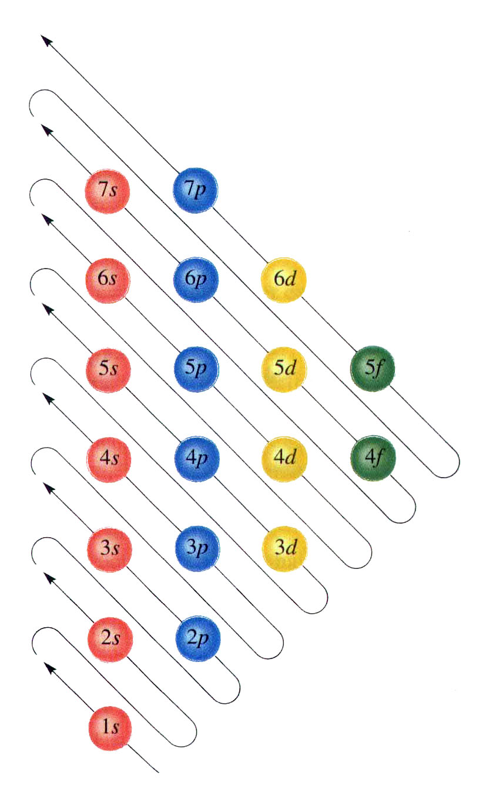
根据多电子原子的近似能级图和能量最低原理填入顺序如左:

Slide 64
2-2 核外电子排布的原则（重点讲解）
（1）能量最低原理 电子先填充能量低的轨道，后填充能量高的轨道。尽可能保持体系的能量最低。
（2）Pauli ( 保利 ) 不相容原理 即同一原子中没有运动状态完全相同的电子，即同一原子中没有四个量子数完全相同的两个电子。于是每个原子轨道中只能容纳两个自旋方向相反的电子。
（3） Hunt ( 洪特 ) 规则 电子在能量简并的轨道中，尽量以相同自旋方式成单排布。简并的各轨道保持一致，则体系的能量低。
轨道全空 半充满 全充满
以上几种情况对称性高，体系稳定。

Slide 65
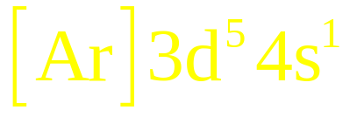
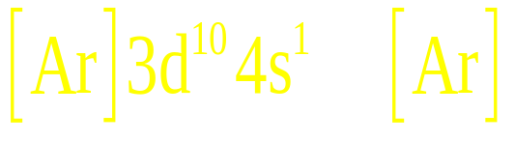
半满全满规则：
当轨道处于全满、半满时，原子较稳定。
原子实

Slide 66
2-3 原子的电子层结构和元素周期系（重点讲解）
（1）原子的电子层结构
（2）元素周期系

Slide 67
核外电子的排布（原子的电子层结构）
原子
序数
元素
符号
中文
名称
英文名称
电子轨道图
电子结构式
1 H Hydrogen 氢 1s¹
2 He Helium 氦 1s²
3 Li Lithium 锂 1s² 2s¹
4 Be Beryllium 铍 1s² 2s²
5 B Boron 硼 1s² 2s²2p¹
6 C Carbon 碳 1s² 2s²2p²
7 N Nitrogen 氮 1s² 2s²2p³
8 O Oxygen 氧 1s² 2s²2p⁴
9 F Fluorine 氟 1s² 2s²2p⁵
10 Ne Neon 氖 1s² 2s²2p⁶

Slide 68
原子
序数
元素
符号
中文
名称
英文名称
电子结构式
11 Na Sodium 钠 1s² 2s²2p⁶3s¹
12 Mg Magnesium 镁 1s² 2s²2p⁶3s²
13 Al Aluminium 铝 1s² 2s²2p⁶3s²3p¹
14 Si Silicon 硅 1s² 2s²2p⁶3s²3p²
15 P Phosphorus 磷 1s² 2s²2p⁶3s²3p³
16 Si Sulfur 硫 1s² 2s²2p⁶3s²3p⁴
17 Cl Chlorine 氯 1s² 2s²2p⁶3s²3p⁵
18 Ar Argon 氩 1s² 2s²2p⁶3s²3p⁶

Slide 69
19 K Potassium 钾 [Ar] 4s¹
20 Ca Calcium 钙 [Ar] 4s²
21 Sc Scandium 钪 [Ar] 3d¹4s²
22 Ti Titanium 钛 [Ar] 3d²4s²
23 V Vanadium 钒 [Ar] 3d³4s²
24 Cr Chromium 铬 [Ar] 3d⁵4s¹
25 Mn Manganese 锰 [Ar] 3d⁵4s²
26 Fe Iron 铁 [Ar] 3d⁶4s²
27 Co Cobalt 钴 [Ar] 3d⁷4s²
28 Ni Nickel 镍 [Ar] 3d⁸4s²
注意： [ Ar ] 原子实，表示 Ar 的电子结构式 1s² 2s² 2p⁶ 3s² 3p⁶ 。
原子实后面是价层电子，即在化学反应中可能发生变化的电子。
虽先排 4s 后排 3d ， 但电子结构式中先写 3d，后写 4s

Slide 70
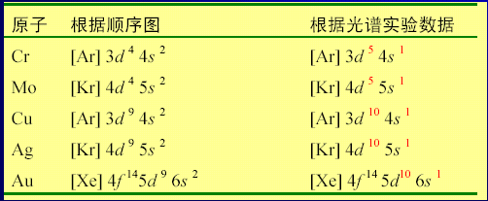

Slide 71
价层电子构型
主族元素：最外层的 ns 、np 轨道的电子
副族元素：次外层的 ( n – 1 )d 和最外层
的 ns 轨道的电子
如：K：4s¹ Br：4s²4p⁵
Cr：3d⁵4s¹ Hg：5d¹⁰6s²

Slide 72
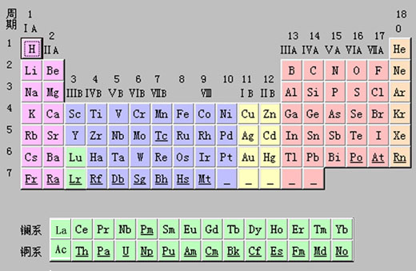
(2)元素周期系

Slide 73
1 元素的周期
周期的划分与能级组的划分完全一致，每个能级组都独自
对应一个周期。共有七个能级组， 所以共有七个周期。
1
H
He
第一周期： 2 种元素
第一能级组： 2 个电子 1 个能级 1s 1 个轨道
2
Li
Be
B
C
N
O
F
Ne
第二周期： 8 种元素
第二能级组： 8 个电子 2 个能级 2s 2p 4 个轨道

Slide 74
3
Na
Mg
Al
Si
P
S
Cl
Ar
第三周期： 8 种元素
第三能级组： 8 个电子 2 个能级 3s 3p 4 个轨道
4
K
Ca
Sc
Ti
V
Cr
Mn
Fe
Co
Ni
Cu
Zn
Ga
Ge
As
Se
Br
Kr
第四周期： 18 种元素
第四能级组： 18 个电子 3 个能级 4s 3d 4p 9 个轨道
5
Rb
Sr
Y
Zr
Nb
Mo
Tc
Ru
Rh
Pd
Ag
Cd
In
Sn
Sb
Te
I
Xe
第五周期： 18 种元素
第五能级组： 18 个电子 3 个能级 5s 4d 5p 9 个轨道

Slide 75
第六周期： 32 种元素
第六能级组： 32 个电子 4 个能级 6s 4f 5d 6p 16 个轨道
6p
Tl
Pb
Bi
Po
At
Rn
5d
La
Hf
Ta
W
Re
Os
Ir
Pt
Au
Hg
4f
Ce
Pr
Nd
Pm
Sm
Eu
Gd
Tb
Dy
Ho
Er
Tm
Yb
Lu
6s
Cs
Ba
第七周期： 32 种元素
第七能级组：32 个电子 4 个能级 7s 5f 6d 7p 16 个轨道
7p
6d
Ac
Rf
Db
Sg
Bh
Hs
Mt
Uun
Uuu
Uub
5f
Th
Pa
U
Np
Pu
Am
Cm
Bk
Cf
Es
Fm
Md
No
Lr
7s
Fr
Ra

Slide 76
元素周期律：元素以及由它形成的单质和化合物的性质，随着元素的原子序数(核电荷数)的依次递增，呈现周期性的变化。
元素周期表(长表)：
周期号数等于电子层数。
各周期元素的数目等于相应能级组中原子轨道所能容纳的电子总数。
主族元素的族号数等于原子最外层电子数。

Slide 77
原子结构和原子周期律的关系
1.关系
（1）每一周期（除第一周期外）都是从ns¹开始，到形成稳定的稀有气体的ns²np⁶电子层结构时结束。
（2）原子的电子层数等于该元素原子的最高能级组数，也等于它在周期表中的周期数。
（3）每一周期的元素数目，等于该周期相应能级组的原子轨道所能容纳的电子数目。

Slide 78
2 元素的区和族
s 区元素 包括 IA 族，IIA族，价层电子组态为 n s ^{1 ~ 2} ，属于活泼金属。
价层电子是指排在稀有气体原子实后面的电子，在化学反应中能发生变化的基本是价层电子。
p 区元素 包括 IIIA 族，IVA 族，VA 族，VIA 族，
VIIA 族， 0 族 （ VIIIA族 ），价层电子组态为 ns ² np ^{1 ~ 6} ，右上方为非金属元素，左下方为金属元素 。
s 区和 p 区元素的族数，等于价层电子中 s 电子数与 p 电子数之和。若和数为 8 ，则为 0 族元素，也称为 VIII A 族。

Slide 79
d 区元素 包括 III B 族，IV B 族，V B 族，VI B 族，
VII B 族，VIII 族 。价层电子组态一般为 ( n－1 ) d ^{1 ~ 8} ns ² ，为过渡金属。( n－1 ) d 中的电子由不充满向充满过渡。第 4，5，6 周期的过渡元素分别称为第一，第二，第三过渡系列元素。
d 区元素的族数，等于价层电子中 ( n－1 ) d 的电子数与 ns 的电子数之和；若和数大于或等于 8，则为 VIII 族元素 。
ds 区元素价层电子组态为 ( n－1 ) d ¹⁰ ns ^{1 ~ 2} 。
有时将 d 区和 ds 区定义为过渡金属 。
ds 区元素的族数，等于价层电子中 ns 的电子数 。
f 区元素 价层电子组态为 ( n－2 ) f ^{0 ~ 14} ( n－1 ) d ^{0 ~ 2} ns ² ，包括镧系和锕系元素，称为内过渡元素。 ( n－2 ) f 中的电子由不充满向充满过渡。

Slide 80
元素在周期表中的分区
依据元素原子的价电子构型，分成五个区：
s 区：价电子构型为ns^{1~2}
IA、IIA
p 区：价电子构型为ns²np^{1~6}
IIIA~VIIA、0族
d 区：价电子构型为( n – 1 )d^{1~9}ns^{1~2}
例外：Pd
IIIB~VIII
ds 区：价电子构型为( n – 1 )d¹⁰ns^{1~2}
IB、IIB
f 区：价电子构型为( n – 2 )f^{0~14}(n – 1 )d^{1~2} ns²
有例外
La系、Ac系

Slide 81
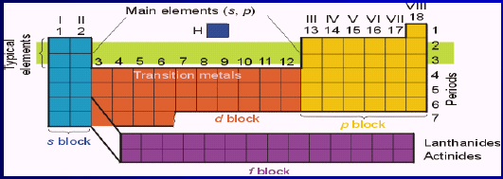
Valence Electron Configurations
s 区—ns^{1～2} p 区—ns²np^{1～6}
d 区—(n－1)d^{1～10}ns^{1～2} (Pd无 s 电子)
f 区—(n－2)f^{1～14}(n－1)d^{0～ 1}ns²

Slide 82
各周期元素的数目= ns + ( n – 2 )f + ( n – 1 )d + np
各轨道容纳电子总数
周期 元素数目 相应轨道 容纳电子总数
一 2 1s 2
二 8 2s 2p 8
三 8 3s 3p 8
四 18 4s 3d 4p 18
五 18 5s 4d 5p 18
六 32 6s 4f 5d 6p 32
七 未满 7s 5f 6d 未满

Slide 83
屏蔽效应和钻穿效应（简单了解）
屏蔽效应：将其他电子对某个选定电子的
排斥作用归结为对核电荷的抵消作用。
钻穿效应：由于电子钻到核附近的几率不同
所产生的能量不同的现象。

Slide 84
§4 元素基本性质的周期性
原子半径
原子半径的种类：
共价半径：同种元素的两个原子以共价单键
连接时，其核间距离的一半
金属半径：金属晶体中相邻的两个原子核间
距离的一半
van der Waals半径：通过分子间力而互相接
近的两个原子核间距离的一半

Slide 85
原子半径的周期性变化规律(P276)
主族元素：从左到右 r 减小
从上到下 r 增大
过渡元素：从左到右 r 缓慢减小
从上到下 r 略有增大
镧系收缩

Slide 86
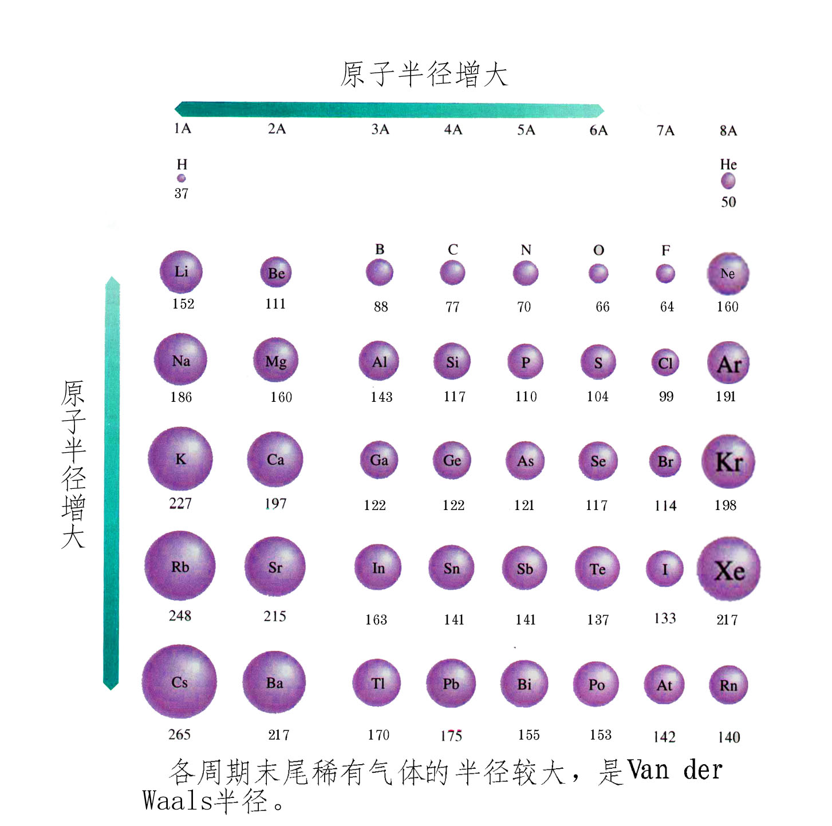
主族元素

Slide 87
镧系收缩
La
Ce
Pr
Nd
Pm
Sm
Eu
Gd
r/pm 169 165 164 164 163 162 185 162
Tb
Dy
Ho
Er
Tm
Yb
Lu
r/pm 161 160 158 158 158 170 158
Eu 4f⁷ 6s²，f 轨道半充满，Yb 4f¹⁴ 6s²，f 轨道全充满，电子斥力的影响占主导地位，原子半径变大。
15 种元素，r 共减小 11 pm。电子填到内层 (n－2) f 轨道，屏蔽系数更大，Z* 增加的幅度更小。所以 r 减小的幅度很小。
将 15 镧系种元素，原子半径共减小 11 pm 这一事实，称为镧系收缩。

Slide 88
镧系收缩造成的影响
对于镧系元素自身的影响，使 15 种镧系元素的半径相似，性质相近，分离困难。
对于镧后元素的影响，使得第二、第三过渡系的同族元素半径相近，性质相近，分离困难。
K Ca Sc Ti V Cr
r/pm 203 174 144 132 122 118
Rb Sr Y Zr Nb Mo
r/pm 216 191 162 145 134 130
Cs Ba La Hf Ta W
r/pm 235 198 169 144 134 130

Slide 89
电离能
E (g) = E⁺ (g) + e I ₁ — 第一电离能
E⁺ (g) = E²⁺ (g) + e I ₂ — 第二电离能
第一电离能的周期性变化规律
主族元素：同周期 从左到右 I₁增大
同 族 从上到下 I₁减小
过渡元素： I₁ 变化不大
总趋势：从左到右 I₁ 略有增加

Slide 90
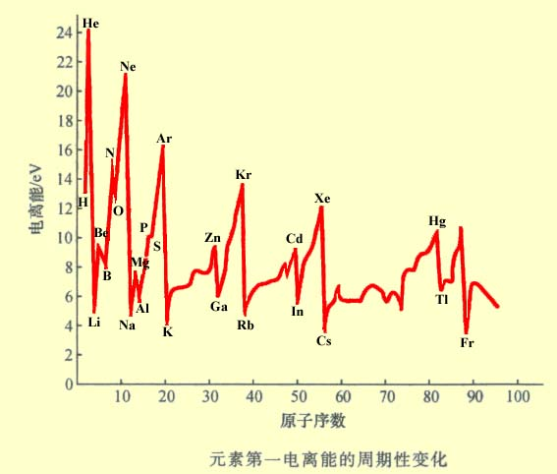

Slide 91
同一周期：主族元素从ⅠA 到卤素，Z*增大，r 减小，I 增大。其中ⅠA 的 I₁ 最小，稀有气体的 I₁ 最大；长周期中部(过渡元素)，电子依次加到次外层， Z* 增加不多， r 减小缓慢， I 略有增加。
N、P、As、Sb、Be、Mg电离能较大 ——半满，全满。
同一主族：从上到下，最外层电子数相同；Z*增加不多，r 增大为主要因素，核对外层电子引力依次减弱，电子易失去，I 依次变小。

Slide 92
电子亲合能
X(g) + e = X⁻ (g) A₁—第一电子亲合能
X⁻ (g) + e = X²⁻ (g) A₂—第二电子亲合能
除 IIA 和 0 族元素外，A₁一般均为负值， A₂均为正值
O⁻ (g) + e = O²⁻ (g) A₂ = 780 kJ . mol⁻¹
第一电子亲合能的周期性变化规律
同周期元素 从左到右 A₁减小
同族的主族元素 从上到下 A₁增大

Slide 93
电负性(χ)
指分子内原子吸引电子的能力
电负性的标度种类：
Mulliken电负性标度
Pauling电负性标度(以热化学为基础)：
χ > 2.0 为非金属元素 χ < 2.0 为金属元素
Allred-Rochow 电负性标度
电负性的周期性变化规律
同周期元素 从左至右 电负性逐渐增大
同主族元素 从上至下 电负性逐渐减小

Slide 94
元素的金属性和非金属性
109种元素中，有22种非金属，
其余均为金属
金属性和非金属性的周期性变化规律
同周期元素 从左至右
金属性减弱，非金属性增强
同族元素 从上至下
金属性增强，非金属性减弱
金属性最强：Cs 非金属性最强：F

Slide 95
元素的氧化值
决定于原子的价电子数目
原子的外层电子结构
元素氧化值的变化规律(P282~283)
s 区、p 区元素 最高氧化值 = 最外层电子数目
p 区元素 最低氧化值 = – ( 8 –最外层电子数目)
d 区元素 最高氧化值 = (n – 1)d与ns电子数目之和

